Slide 1
TRƯỜNG ĐẠI HỌC THỦ DẦU MỘT · VIỆN CÔNG NGHỆ SỐ
BÁO CÁO TỐT NGHIỆP
Xây dựng hệ thống chuyển giao quyền kiểm soát ví đa chữ ký CleanHandover
Sinh viên: Nguyễn Minh Tuyền · 2124801040049 · D21HTTT01
Giảng viên hướng dẫn: Hồ Đắc Hưng
Bình Dương, 2026
Notes:
Kính chào hội đồng. Em là Nguyễn Minh Tuyền, lớp D21HTTT01. Đề tài của em là xây dựng hệ thống CleanHandover: chuyển giao quyền kiểm soát một ví đa chữ ký Safe giữa người bán và người mua mà không cần bên trung gian.

Slide 2
Mua một ví Safe là mua cả những gì giấu trong ví
!
Owner ẩn
Người bán giữ lại một owner phụ
1,5 tỷ USD
!
Module
Thực thi giao dịch không cần chữ ký owner
Bybit, 02/2025: các bên ký phê duyệt một giao dịch trên giao diện bị chèn mã độc; giao dịch thay hợp đồng logic của ví Safe.
!
Guard
Chặn mọi giao dịch của người mua
!
Fallback handler
Giả mạo chữ ký thay ví (EIP-1271)
!
Rút tài sản
Nguồn: Sygnia (2025); FBI, PSA I-022625
Ví trống ngay trước lúc bàn giao
Notes:
Ví Safe có thể đang giữ tài sản, NFT, quyền owner của hợp đồng, nên có nhu cầu bán cả ví. Khó ở chỗ quyền kiểm soát không chỉ nằm ở danh sách owner: người bán có thể để lại các cửa hậu bên trái. Guard và fallback handler còn không có hàm đọc công khai. Sự cố Bybit cho thấy chỉ một thay đổi cấu hình là mất toàn bộ ví.

Slide 3
Mục tiêu: tiền chỉ đến người bán khi ví đã sạch
01
02
03
Hợp đồng ký quỹ
Xác minh tài sản
Kiến trúc hai trục
Xác minh "bàn giao sạch" nguyên tử tại thời điểm giải ngân
ETH, ERC-20, ERC-721, quyền owner theo Ownable
Trục loại ví và trục loại tài sản, cắm thêm được
04
05
06
Mô hình nguy cơ
Dapp và trợ lý
Công khai
13 kịch bản tấn công và bộ kiểm thử chứng minh
Chỉ ra từng điều kiện chưa đạt và cách khắc phục
Chạy trên Sepolia, mã nguồn xác minh trên Etherscan, tự kiểm chứng được
Notes:
Mục tiêu tổng quát bám theo đề cương: hệ thống phi tập trung, không cần trung gian, kiểm chứng trên blockchain. Sáu mục tiêu cụ thể tương ứng sáu ô.

Slide 4
Thế nào là "bàn giao sạch"
T7
Ví chạy mã Safe chính thức
T1
Tập owner đúng bằng tập mới
Cấu hình ẩn
T2
Ngưỡng ký đúng thỏa thuận
T3
Không còn module nào
Guard, module guard và fallback handler không có hàm đọc công khai. Verifier đọc thẳng khe lưu trữ của ví qua getStorageAt; đọc lỗi thì coi như chưa đạt.
T4
Không có guard
T4b
Không có module guard
T5
Fallback handler hợp lệ
T6
Tài sản kỳ vọng còn đủ
Mã T là kịch bản tấn công tương ứng trong mô hình nguy cơ
Notes:
Định nghĩa trung tâm của đề tài: ví được coi là bàn giao sạch khi đồng thời thỏa bảy điều kiện cấu hình và người mua còn nhận đủ tài sản mình kỳ vọng. Guard, module guard và fallback handler không có hàm đọc, phải đọc thẳng khe lưu trữ qua getStorageAt.

Slide 5
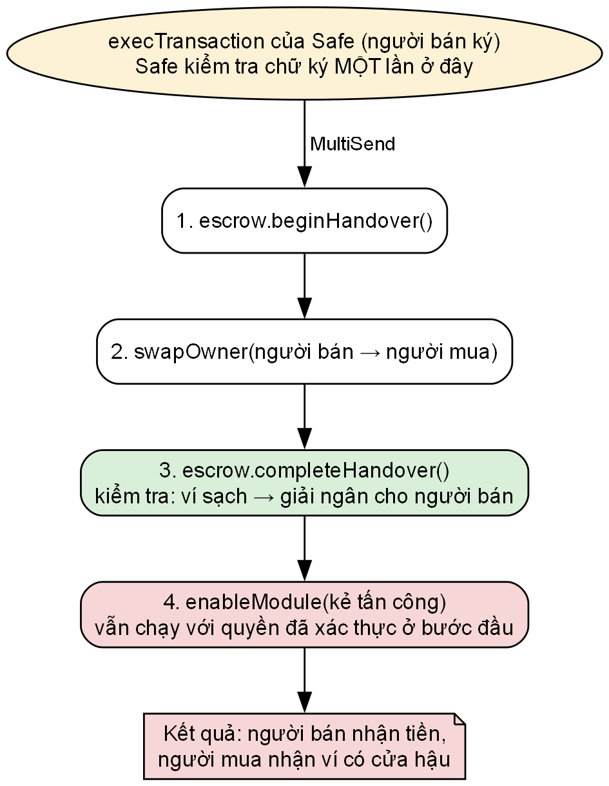
Phương án đầu tiên bị kiểm thử fuzz phá
Người bán tự bàn giao, hợp đồng chỉ kiểm tra
Qua toàn bộ kiểm thử viết tay.
Fuzz tìm ra phản ví dụ
Gộp "hoàn tất" và một lệnh gian lận trong cùng MultiSend. Safe chỉ kiểm chữ ký một lần ở đầu, nên lệnh sau vẫn chạy khi tiền đã giải ngân.
Bài học: chỉ bên giữ quyền điều khiển tới cuối giao dịch mới bảo đảm được trạng thái cuối.
Notes:
Ban đầu người bán tự bàn giao bằng một giao dịch của ví, hợp đồng chỉ kiểm tra rồi giải ngân. Phương án này qua hết kiểm thử viết tay. Fuzz tìm ra phản ví dụ: người bán gộp lệnh hoàn tất và lệnh gian lận vào một MultiSend; Safe chỉ kiểm chữ ký một lần ở đầu nên lệnh phía sau vẫn chạy sau khi tiền đã giải ngân.

Slide 6
Phương án chọn: hợp đồng ký quỹ tự bàn giao
1
2
3
4
Chuẩn bị
Nạp tiền
Bàn giao
Giải ngân
Người bán bật hợp đồng ký quỹ làm module duy nhất của ví
Người mua nạp; hợp đồng ghi nonce, ví bị khóa
finalizeHandover: thêm owner mới, xóa owner cũ, đặt ngưỡng, tự gỡ module
Kiểm lại toàn bộ điều kiện và tài sản rồi mới ghi có cho người bán
Một giao dịch duy nhất: sai một điều kiện thì mọi thay đổi bị hoàn tác.
Khóa nonce: ví bị động vào sau khi nạp tiền thì bàn giao bị khóa, người mua hủy để lấy lại tiền.
Notes:
Đảo vai trò: hợp đồng ký quỹ là module duy nhất và tự làm việc bàn giao trong hàm finalizeHandover. Chỗ hở còn lại là người bán bọc finalize trong giao dịch của ví; vì vậy lúc nạp tiền hợp đồng ghi nonce của ví, mọi giao dịch của owner đều làm nonce tăng và khóa bàn giao, người mua được hủy lấy lại tiền.

Slide 7
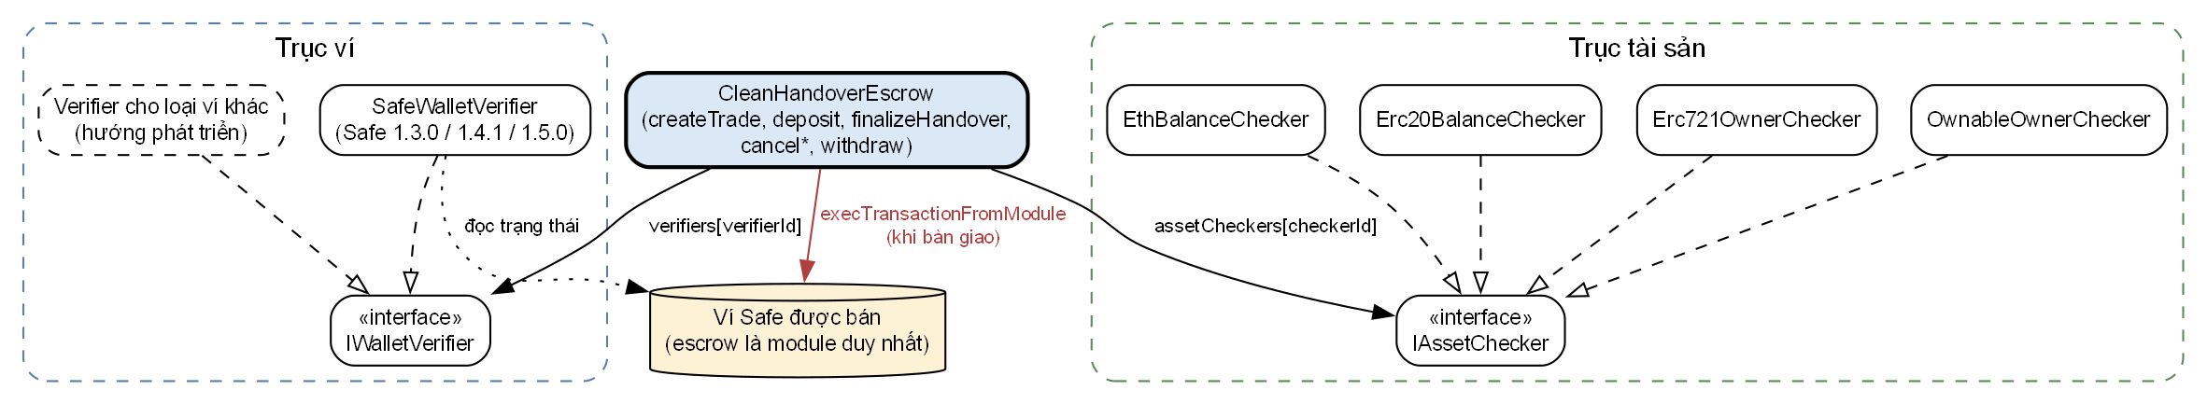
Kiến trúc hai trục, không khóa quản trị
Trục ví · IWalletVerifier
Trục tài sản · IAssetChecker
Bất biến sau triển khai
Adapter tham chiếu SafeWalletVerifier cho Safe 1.3.0, 1.4.1, 1.5.0 (8 singleton chính thức).
Bốn bộ kiểm tra: số dư ETH, số dư ERC-20, chủ NFT ERC-721, owner() theo Ownable.
Không owner, không hàm quản trị, không proxy: không ai đổi được luật, kể cả tác giả.
Notes:
Hợp đồng ký quỹ không đọc trực tiếp trạng thái của Safe mà hỏi qua giao diện IWalletVerifier; tài sản kiểm qua IAssetChecker. Muốn thêm loại ví hay loại tài sản thì viết thêm một hợp đồng cài giao diện tương ứng. Hợp đồng không có owner, không có hàm quản trị, không có proxy nâng cấp.

Slide 8
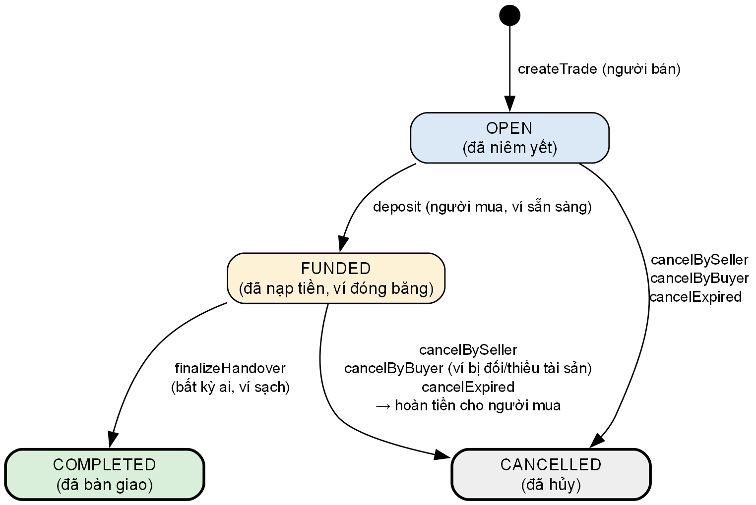
Vòng đời một giao dịch
OPEN
Đã niêm yết; người bán chuẩn bị ví
FUNDED
Người mua đã nạp; ví bị khóa
COMPLETED
Đã bàn giao sạch, đã ghi có cho người bán
CANCELLED
Hủy, quá hạn hoặc ví bị thay đổi; hoàn tiền
Notes:
Bốn trạng thái. Bàn giao và giải ngân gộp trong một hàm nên không có trạng thái trung gian nào để tấn công. Tiền được rút theo kiểu pull-payment: hợp đồng chỉ ghi có, người nhận tự rút.

Slide 9
Mô hình nguy cơ: 13 kịch bản tấn công
T1
Giữ owner ẩn
T8
Bọc bàn giao trong giao dịch của ví
T2
Sai ngưỡng ký
T9
Đổi điều kiện phút chót
T3
Cài module cửa hậu
T10
Ôm tiền, kéo dài
T4
Cài guard / module guard
T11
Người mua phá ví sau khi nhận
T5
Fallback handler giả chữ ký
T12
Reentrancy
T6
Rút tài sản
T13
Allowance cấp từ trước (giới hạn đã biết)
T7
Đổi singleton giả mạo
Notes:
Mỗi kịch bản có một cơ chế phòng thủ trên chuỗi và ca kiểm thử tương ứng. T13 là giới hạn đã biết: rút qua allowance đã cấp từ trước, nếu xảy ra sau bàn giao thì đọc trạng thái ví không phát hiện được.

Slide 10
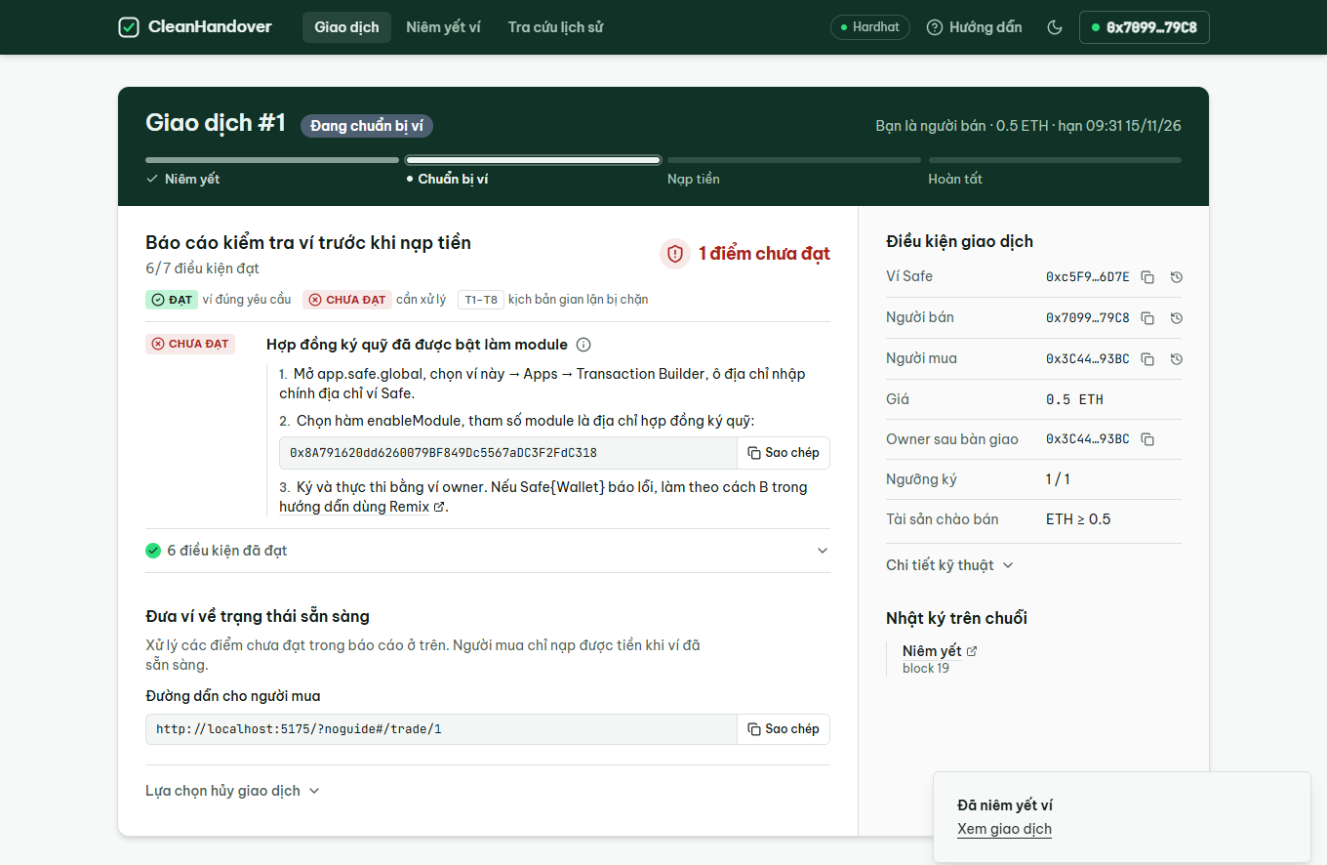
Dapp và trợ lý hướng dẫn bàn giao
Đọc kết quả từ chính hợp đồng (getReadiness, getHandoverStatus)
Mỗi điều kiện gắn một mã T và một hướng dẫn khắc phục
Chỉ chẩn đoán, không tự gửi giao dịch thay người bán
Làm mới mỗi 12 giây; hộp xem lại trước mọi thao tác chuyển tiền
Tra cứu: danh sách, chi tiết, lịch sử theo địa chỉ, đọc từ sự kiện
Báo cáo kiểm tra khi ví chưa sẵn sàng (chạy thử trên mạng cục bộ)
Notes:
Dapp chạy hoàn toàn trong trình duyệt, không có máy chủ. Trợ lý đọc mặt nạ bit hợp đồng trả về, nên giao diện và hợp đồng không thể đánh giá khác nhau. Trợ lý chỉ chẩn đoán và hướng dẫn, không tự gửi giao dịch thay người bán, đúng đề cương. Ba màn tra cứu đọc từ sự kiện của hợp đồng.

Slide 11
Kiểm thử: không vi phạm bất biến nào
38
ca kiểm thử theo kịch bản
7.000
kịch bản fuzz, 3 biến thể Safe
0
vi phạm bất biến
960 / 0
lần gian lận T8 / thành công
Slither, Mythril: không phát hiện lỗi nằm ngoài mô hình nguy cơ
Notes:
Ba lớp kiểm chứng. Kiểm thử theo kịch bản: 38 ca, chạy cả trên Safe 1.4.1 và 1.5.0. Fuzz: 7 seed, mỗi seed 1000 kịch bản ngẫu nhiên, kiểm bốn bất biến sau mỗi kịch bản. Trong đó có 960 lần thử bọc finalize trong giao dịch của người bán, không lần nào thành công. Slither và Mythril không phát hiện lỗi ngoài mô hình nguy cơ.

Slide 12
Chạy thật trên Sepolia
Bước | Gas
Bật hợp đồng ký quỹ làm module | 278.413
Niêm yết (createTrade) | 1.501.384
Nạp tiền (deposit) | 218.536
Hoàn tất bàn giao (finalizeHandover) | 429.632
Rút tiền (withdraw) | 40.694
Hợp đồng ký quỹ
0xD0a1fed4…c297009c351
Đã xác minh trên Etherscan
Sau bàn giao
Owner duy nhất là người mua, không module, không guard; hợp đồng ký quỹ không giữ lại đồng nào.
Giao dịch thực nghiệm #1, 07/11/2026, ví SafeL2 1.5.0
Notes:
Các hợp đồng triển khai bằng Remix và MetaMask, mã nguồn đã xác minh trên Etherscan. Ngày 07/11/2026 một giao dịch thật đã chạy trọn vòng đời trên Sepolia với ví SafeL2 1.5.0. Sau bàn giao: owner duy nhất là người mua, không module, không guard, số dư hợp đồng ký quỹ về 0.

Slide 13
DEMO
nguyenminhtuyentdmu.github.io/websafeexchange
1
Niêm yết ví và đọc báo cáo của trợ lý
2
Nạp tiền: ví bị khóa
3
Hoàn tất: ví sạch, người mua là owner duy nhất
4
Tra cứu giao dịch và lịch sử theo địa chỉ
Mã nguồn: github.com/nguyenminhtuyenTDMU/websafeexchange
Notes:
Chuyển sang trình duyệt có MetaMask ở mạng Sepolia. Nếu mạng chậm, dùng ảnh chụp trong báo cáo chương 4.

Slide 14
Kết luận
Đạt được
Hạn chế
Hướng phát triển
Hợp đồng ký quỹ bàn giao nguyên tử, không khóa quản trị
Kiến trúc hai trục, adapter cho Safe
13 kịch bản tấn công có bằng chứng kiểm chứng
Dapp, trợ lý, tra cứu; chạy thật trên Sepolia
Quyền đã ủy thác ra ngoài ví (allowance, chữ ký đã lưu)
Token rebase, thu phí khi chuyển
Giới hạn 10 owner, 20 tài sản
Chưa kiểm toán độc lập
Hồ sơ uy tín on-chain, khu vực niêm yết
Tài sản DeFi, quyền DAO; ví ERC-4337
Bàn giao đa mạng
Subgraph, WalletConnect, kiểm chứng hình thức
Notes:
Đạt đủ các mục tiêu đề cương. Hạn chế chính là quyền đã ủy thác ra ngoài ví, như allowance hay chữ ký đã lưu, không phát hiện được bằng cách đọc trạng thái ví; hệ thống chưa được kiểm toán độc lập. Hướng phát triển bám đề cương: hồ sơ uy tín, khu vực niêm yết, mở rộng loại tài sản và loại ví.

Slide 15
Em xin cảm ơn quý thầy cô đã lắng nghe
Kính mong nhận được câu hỏi và góp ý của hội đồng
Dapp: nguyenminhtuyentdmu.github.io/websafeexchange
Mã nguồn: github.com/nguyenminhtuyenTDMU/websafeexchange

